Slide 1
Natural Language Processing :An Overview

Slide 2
Outline
1 发展历史
2 NLP的基本问题
2 现阶段的应用
3 NLP的难点
4 未来的展望

Slide 3
NLP发展历程
早期的 20 多年，即从 20 世纪 50 年代到 70 年代，是科学家们走弯路的阶段。全世界的科学家对计算机处理自然语言的认识都局限在人类学习语言的方式上，也就是说，用电脑模拟人脑，这 20 多年的成果近乎为零。
自然语言理解方面的最早的研究是有关机器翻译，根据规则一一对应、只调整语言的同条顺序，大量投入却毫无进展

Slide 4
早期对自然语言处理的理解
应用层
认知层
自然语言理解
基础层
句法分析
语义分析
语音识别 机器翻译
自动问答 自动摘要

Slide 5
语义分析
wikipedia上的解释：
In machine learning, semantic analysis of a corpus is the task of building structures that approximate concepts from a large set of documents(or images）
Computational Linguistics里的Semantics是继承自语言学的概念。

Slide 6
语义分析
比如你说，树。这只是一个符号而已。假如你知道了这个符号指的是那种高的长叶子的长在土里的那个东西（我这个描述弱爆了。。。），那么这些你想到的东西就可以算作‘树’这个符号的‘语义’。而如果你在说话/写文章/etc. 里用到了‘树’，很可能你指的是一颗特定的树，相当于一个实体（类似OO里的一个Object/Instance），而这一个特殊的实体很可能有一些更独特的属性。

Slide 7
Computational Linguistics里的Semantics是继承自语言学的概念。
一段Natural Language提到了一个词，Computational Semantics的目的是了解这个词儿的属性，以及这个实体和其他实体（可能存在）的关系等等
举个例子，‘前面有一棵树’，Syntax层面上，你可以分析出‘一棵树’在这个句子里是一个NP，以及可以分成‘一颗’和‘树’，但是，它们仍旧是一些符号；到了Semantic层面，假如知道了‘树’是什么意思，那么从这句话里，计算机可以推断出树的‘位置’是前面，前面是土地（可以种树）等等，你知道关于这个实体的属性/关系越多，你能做的，能推断的东西就越多在Semantic层面之上，还可以讨论Pragmatics，就是一个词一段话在具体语境下的语义。

Slide 8
NLP发展历程
直到 20 世纪 70 年代，一些自然语言处理的先驱开始重新认识这个问题，找到了基于数学模型和统计的方法，自然语言处理进人第二个阶段。30 多年来，这个领域取得了实质性的突破
数学模型和统计方法使自然语言处理获得新生
90年代后机器学习得以应用于NLP
发展历程详解可参考此文章
http://www.geekpark.net/topics/215061

Slide 9
Fundamental problem of NLP
所有的自然语言处理的问题都可以分类成为五大统计自然语言处理的方法或者模型
分类、匹配、翻译、结构预测，马尔可夫决策过程。

Slide 10
Fundamental problem of NLP
分类主要有文本分类和情感分类
匹配主要有搜索、问题回答、对话（主要是单轮对话）；
翻译主要有机器翻译，语音识别，手写识别，单轮对话；
结构预测主要有专门识别，词性标注，句法分析，文本的语义分析；
马尔可夫决策过程可以用于多轮对话。

Slide 11
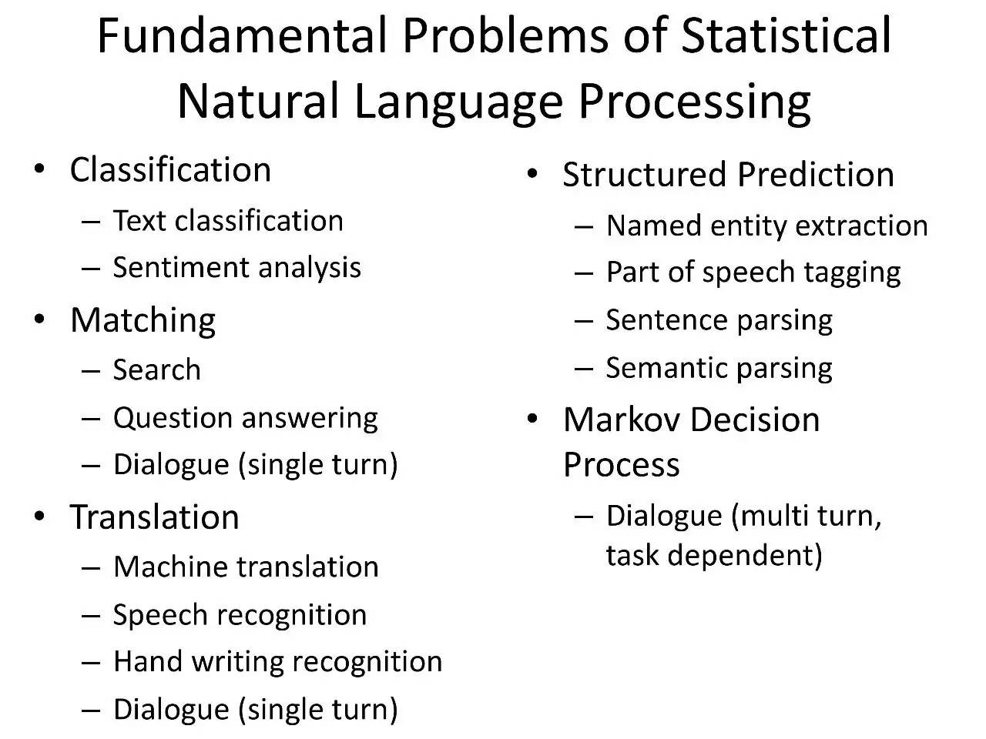

Slide 12
深度学习有4个做得很好
主要采用统计机器学习的方法来解决。
第一是分类，就是你给我一个字符串，我给你一个标签，这个字符串可以是一个文本，一句话或者其他的自然语言单元；
其次是匹配，两个字符串，两句话或者两段文章去做一个匹配，判断这两个字符串的相关度是多少；
第三就是翻译，即更广义的翻译或者转换，把一个字符串转换成另外一个字符串；
第四是结构预测，即找到字符串里面的一定结构；
第五是马尔可夫决策过程，在处理一些事情的时候有很多状态，基于现在的状态，来决定采取什么样的行动，然后去判断下一个状态。我们也可以采用这样的模型，去刻画自然语言处理的一些任务。

Slide 13
五个基本问题实例详解
分类：http://52opencourse.com/222/斯坦福大学自然语言处理第六课-文本分类（Text Classification）
匹配
翻译
结构预测
马尔可夫决策过程：
http://www.cnblogs.com/jinxulin/p/3517377.html
http://www.algorithmdog.com/强化学习-马尔科夫决策过程

Slide 14
单轮的问答，特别是场景驱动的单轮的问答，可能慢慢会开始使用。但是多轮对话技术还是比较难。
马尔可夫决策过程实际上是还是个统计学习模型，本质特点就是需要有大量的数据去学习。其实我们人在做多轮对话的时候，并不需要重复才能掌握这种天生能力。这些是否能够用马尔科夫决策过程去模拟或者近似还不是很清楚。还有一个重要的问题就是多轮对话的数据不够，不能够很好地去学习这样的模型，去研究这些问题。即使是特定任务，多轮对话还比较困难，如果是任务不特定，比如聊天机器人就更难了，马尔科夫决策过程都用不上。现实当中的一些聊天机器人就是用单轮技术堆起来，但是形成不了一个很自然合理的多轮对话，变成大家用起来觉得很奇怪的东西。总结起来就是多轮对话，在任务驱动的简单场景，有了更多的数据，我们是有可能做的越来越好。

Slide 15
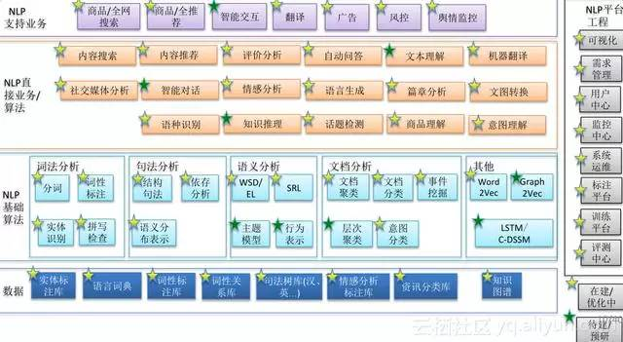
Application

Slide 16
Application
QA
Single turn dialogue/Multi-turn dialogue
Machine translation

Slide 17
QA
IBM 的 Watson 微软的cortana apple的siri
有大量的知识或者信息放在知识库。典型办法就是把问答用FAQ索引起来，与搜索引擎相似，如果来了一个新问题，有一大堆已经索引好的FAQ，然后去做一个检索（字符上的匹配），之后逐个去做匹配，判断问句与回答的匹配如何。往往匹配的模型有多个，再去将候补做一个排序，把最有可能的答案排在前面，往往就取第一个作为答案返回给用户。
把问句和回答的可能的候选，用向量来表示，然后，用一个二维的两句话在语义上是不是相关，候选是否是很好的答案。卷积神经网络来判断通过二维卷积神经网络，可以判断两句话里面哪一些词语、词组是可以相互对应，最后可以做一个判断这两句话是不是相关的。整个模型的学习通过大量的数据、句对，去训练。

Slide 18
机器翻译
机器翻译的历史被认为与自然语言处理的历史是一样的

Slide 19
目前，几个最基本的应用，包括语音识别，就是一个序列对序列学习的问题，就是翻译的问题，目前准确率是95%左右，那么已经比较实用了。
单轮对话往往可以变成一个分类问题，或者结构预测问题，就是通过手写一些规则或者建一些分类器，可以做的比较准。很多手机上应用或者是语音助手像siri，就是用这样的技术；
多轮对话还很不成熟，准确率还远远达不到一般期待的要求，只有在特定场景下能做的比较好。单轮问答已经开始实用化，准确率一般来百分之七十八十，自动问答系统没有超过80%的这个准确率的情况。文本的机器翻译水平在不断提高，深度学习在不断进步，越来越接近人的专业水平，但只是在一些特定场景下。

Slide 20
Challenge
（1）语言是不完全有规律，逻辑性其实不太强。
中文的双关、夸张、比喻
（2）语言是可以组合的。语言的重要特点是能够将词语组合起来形成句子，能够组成复杂的语言表达；
（3）语言是一个开放的集合，不断的创新和发展
—不断有新词和新语义的产生
（4）语言需要联系到实际知识；
（5）理解语言需要结合语境。
（6）歧义 语言中充满了大量的歧义，这主要体现在词法、句法及语义三个层次上
因为自然语言处理相对于语音和视觉来说是高度抽象化的表现

Slide 21
“我从来没说他偷过钱。”
这句话有多种理解方法。
比如说我可以这么来说：“我从来没说他偷过钱。”这个意思就是可能别人说过，但是我没有说。
第三个可以说“我从来没有说他偷过钱”，可能我确实没有说，但是我用其他的方式暗示过。
除了这两种以外，如果把这个句子加长的话，变成“我从来没说他偷过我的钱。”那么就有7种解释，不光有1到6，还有第7种解释，这个句子可以变得更长，这个歧义就会更多。对于计算机来讲，如果单单给它这一句输入，要做到真正语境上的理解是不可能的事情。要做到真实语境上的理解可能需要更多的辅助信息和上下文的信息，不然是没有任何可能性的。

Slide 22
The final goal
自然语言理解
NLP 的目标是让计算机 机器在理解语言上像人类一样智能。最终目标是弥补人类交流（自然语言）和计算机理解（机器语言）之间的差距
目前在计算机上去实现东西一定需要数学模型。换句话说，计算机能够做的事情要通过数学形式化。但是，语言的使用是否都能够用数学模型去刻画

Slide 23
Opinion
深度学习发展跟对大脑的理解有很大关系。现在很火的神经网络
两个派别，一个态度是说尽量要了解清楚大脑的结构，然后进入模拟大脑的过程，模拟得足够快，就会产生通用智能。还有一个就是说，造飞机不需要造出一个会扇翅膀的。我们大概了解清楚了，用机器的告诉照样可以超过。
虽然不能说哪个态度是正确的，但是如果要解决NLP发展的瓶颈，解决深度学习不能处理不好的问题，还是要回到这个方向去找答案，同时AI跟脑科学的研究也是相互促进的 数学是否能够足够强大将语言完整的用模型来描述

Slide 24
opinion
如果想让计算机像人一样使用语言，原理上需要完全不同的、与人脑更接近的计算机体系架构。
中科院自动化所脑科学
深度学习与人脑相结合
利用深度学习强大数学统计功能和人脑的理性感性分析功能
类脑计算 IBM True North
欧盟人脑计划（Human Brain Project）
架构类似于DNA的控制模型 脑科学数据库

Slide 25
人工智能三大阶段
阶段 1——机器学习：智能系统使用一系列算法从经验中进行学习。
阶段 2——机器智能：机器使用的一系列从经验中进行学习的高级算法，例如深度神经网络。
人工智能目前处于此阶段。
阶段 3——机器意识：不需要外部数据就能从经验中自学习。

Slide 26
NLP是未来的发展：无监督学习、深度学习、强化学习
因为在实际应用中，标签的获取常常需要极大的人工工作量，有时甚至非常困难。例如在自然语言处理（NLP）中，Penn Chinese Treebank在2年里只完成了4000句话的标签 清华
深度学习 GAN生成式对抗网络
更为接近人 类似于人的自学能力
增强学习
深度增强学习（强化学习）

Slide 27
自然语言处理领域深度学习研究
深度模型应用于NLP
循环神经网络（RNN） CNN DNN
门控循环单元（GRU） 长短期记忆单元（LSTM）等
深度学习下NLP领域新的发展
记忆网络（Memory Networks）
情感分析的树LSTMs
神经机器翻译等

Slide 28
深度增强学习在NLP中的应用
Language Understanding for Text-based Games using Deep Reinforcement Learning
作者是来自麻省理工学院的博士生Karthik Narasimhan和Tejas Kulkarni，文章最早于2015年6月30日刊在arxiv上

Slide 29
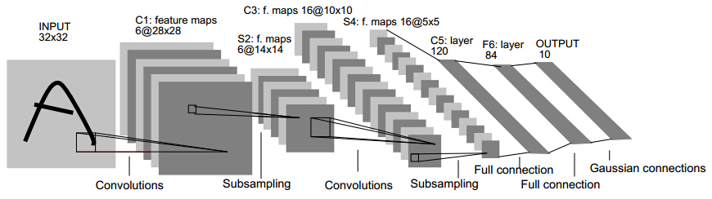
CNN 卷积神经网络

Slide 30
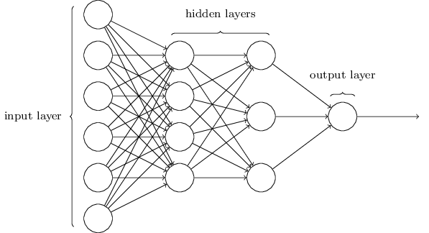

RNN 循环神经网络

Slide 31
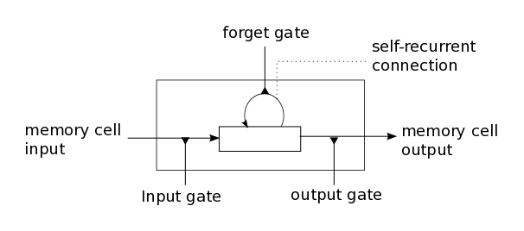

LSTM（Long Short Term Memory networks）

Slide 32
情感分析的树LSTMs
情感分析就是判定某个短语的语气/意义是积极的还是消极的。更正式一点的说法，情感可以被定义为对某一状况或时间的观点或态度。
这时，LSTMs就是情感分析网络中最常用到的部件
介绍一种将LSTMs 链入非线性结构的有趣方法。
这种非线性安排背后的想法在于：自然语言具有这样的特质，亦即单词按某种顺序排列后就变成短语。这些依据单词顺序构成的短语所表达的意思和构成短语的单词的意思是不同的。为了能表征出这一特点，一个LSTM的网络单元就必须被安排进一个树结构，其中 ，不同的单元会受它们的子节点（ children nodes）影响。

Slide 33
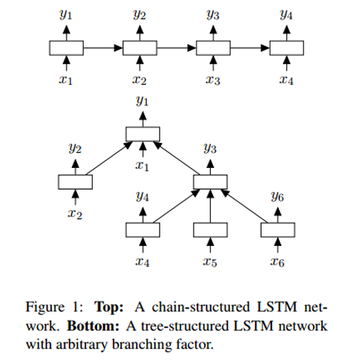
Tree LSTM 和 标准 LSTM 的一个不同之处在于，后者隐藏状态是一个关于当前输入和之前时间步骤上的隐藏状态的函数。不过，有了这个结构，它的隐藏状态就是关于当前输入及其子单元隐藏状态的函数。
一个Tree-LSTM，一个单独的单元就可以吸收所有子节点的隐藏状态。一个单元可以分别评估其子节点。训练过程中，网络能意识到一个特定的单词（或许是情感分析中的“not”或者“very”）对句子整体情感分析的极端重要性。能给予那个节点更高一点的估值，这一能力让网络具有了很大的灵活性，也提升了网络表现。

Slide 34
神经机器翻译
谷歌机器学习那些颇有远见的学者们 ：Jeff Dean、Greg Corrado、Orial Vinyals 创造了一种机器翻译系统，也是谷歌翻译服务背后的支柱。较之谷歌之前使用的产品系统，该系统平均降低了60%的翻译误差。

Slide 35
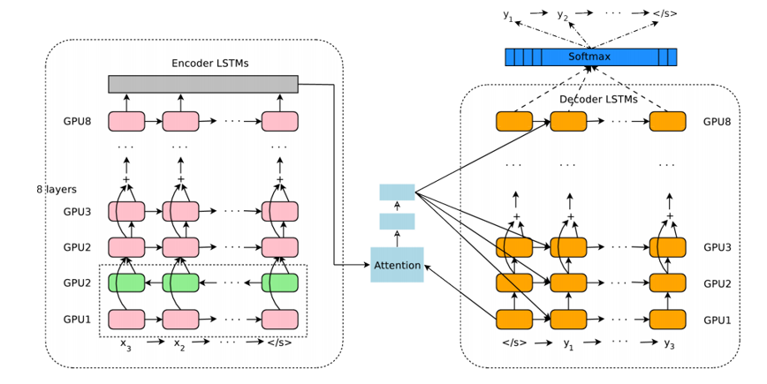
一个深度 LSTM 网络，能够用 8个解码器和编码器层进行端到端的训练。我们能把该系统分解成3个组件：编码器RNN、解码器RNN、注意模块。从高层级来看，编码器要做的任务是将输入语句转换成向量表征，然后解码器产生输入表征，然后注意模块提示解码器在解码的过程中应该注意什么（这是利用输入语句全部语境的思路所在）。

Slide 36
深度增强学习在NLP中的应用
2013年以来Deep mind团队相继在NIPS和Natures上发表了用深度增强（强化）学习玩Atari游戏，并取得良好的效果，随后Alpha go与李世乭的一战更使得深度增强学习家喻户晓。在游戏上取得了不错的成果后，深度增强学习也逐渐被引入NLP领域。介绍目前NLP领域较为热点的研究方向，基于强化学习的文本生成技术（NLG）
《Generating Text with Deep Reinforcement Learning》 应用Deep Q-Network作为生成模型用于改善seq2seq模型

Slide 37
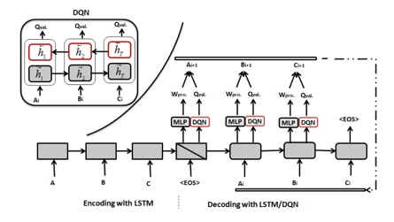
《Generating Text with Deep Reinforcement Learning》
本文提出将Deep Q-Network作为生成模型用于改善seq2seq模型，将decoding修改为迭代式的过程，实验表明本模型具有更好的泛化性。
对seq2seq模型改进的论文层出不穷，本文率先引入深度强化学习的思想，文章的模型如下：

Slide 38
Step 1: 先是传统的seq2seq模型。通过LSTM先把输入序列encode为一个定长向量EnSen(i)，然后作为decode阶段的初始状态依次生成新的序列DeSen(i)（decoding search使用beam search算法来 expand next words）。经过第一步我们得到初始state：(EnSen(i), DeSen(i))和action集合：每个位置的hypotheses。
Step 2: 接下来从hypotheses（actions）中选择一个可以获得最大reward的单词（action）作为该位置新生成的词，用新单词来代替之前的旧词，于是生成新的state：(EnSen(i), DeSen(i+1))。
Step 3: 接着就是标准的DQN的部分，计算Loss函数并对其应用梯度下降。
Step 4: 回到Step 2，对得到的state继续迭代，每一次迭代都只生成一个新词来代替旧词，直到迭代次数达到设好的值

Slide 39
在机器学习各个分支下，强化学习和人类与环境的交互方式非常相似，在许多领域开始初露头角，未来将看到更多将强化学习结合语言模型的应用。

Slide 40
将GAN应用于NLP中
SeqGAN: Sequence Generative Adversarial Nets with Policy Gradient
文本将误差作为一种增强学习的奖励，以一种前馈的方式训练，用增强的学习的探索模式去更新G网络。
主要内容：这篇论文将序列生成过程当作一个sequential decision making过程。

Slide 41
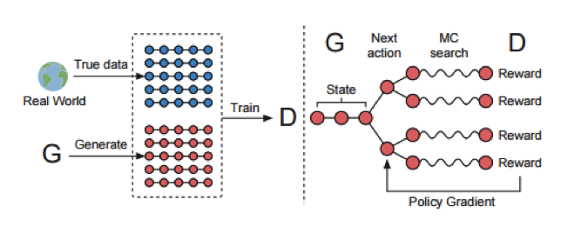
将GAN应用于NLP中
(a) 其中左图为GAN网络训练的步骤1，判别器D主要用来区分真实样本和伪造样本，这里的判别器D是用CNN来实现的。
(b) 右图为GAN网络训练的步骤2， 根据判别器D回传的判别概率回传给生成器G，通过增强学习的方法来更新生成器G，这里的的生成器G是用LSTM来实现的. G网络的更新策略是增强学习

Slide 42
将GAN应用于NLP中
Adversarial Learning for Neural Dialogue Generation
这篇论文是2017年1月26号上传到arxiv上的，属于最新的GAN用于NLP的论文。文中主要用对抗性训练 (adversarial training) 方法来进行开放式对话生成 (open-domain dialogue generation)。
文中把这项任务作为强化学习(RL)问题，联合训练生成器和判别器。和SeqGAN一样，本文也是使用判别器D的结果作为RL的reward部分，这个reward用来奖励生成器G，推动生成器G产生的对话类似人类对话。

Slide 43
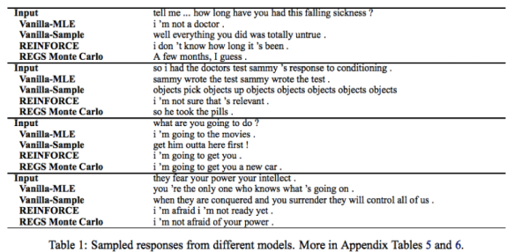
部分实验结果

Slide 44
大量数据加上有监督学习就做的比无监督好
对于半监督学习，其训练数据的一部分是有标签的，另一部分没有标签，而没标签数据的数量常常极大于有标签数据数量（这也是符合现实情况的）。隐藏在半监督学习下的基本规律在于：数据的分布必然不是完全随机的，通过一些有标签数据的局部特征，以及更多没标签数据的整体分布，就可以得到可以接受甚至是非常好的分类结果。
NLP是未来发展的一个前沿领域和关键问题
计算机与视觉有所不同，具有情感抽象，但两者也需相结

Slide 45
无监督学习及其主要研究进展
Navigating the unsupervised learning landscape
作者：Eugenio Culurciello，普渡大学副教授&Teradeep创办人
http://www.csdn.net/article/2015-02-28/2824061
未来要看无监督学习、自然语言处理

Slide 46
NLP资源整理
PaperWeekly
PaperWeekly是一个分享知识和交流学问的民间组织，关注的领域是NLP的各个方向
初学者如何查阅自然语言处理学术资料
https://zhuanlan.zhihu.com/p/23636267
52NLP
斯坦福大学自然语言处理公开课

